Slide 1
Multi-task Learning
Dr. Szemenyei Márton
BME VIK IIT

Slide 2
Alap Ötlet
Egy háló
All the tasks
Miért jó?
Több tanító adat
Reguralizáció
Tudástranszfer
Self-supervised kombináció
Pre-text feladatok – nem pretrain

Slide 3
Alap Ötlet
Miért működik?
Label zaj task specifikus
Több task – job általánosítás
Könnyebb a releváns és irreleváns feature-ök szétválasztása
“Hallgatózás”:
Feature mennyire egyértelmű egy adott taskon
Bias:
Tanuljunk olyan feature-öket amik másra is jók

Slide 4
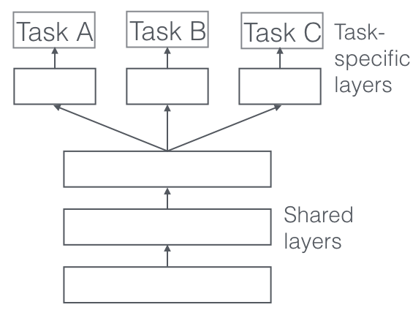
Hard Param Sharing
Egy backbone/neck
Egy head minden taskra

Slide 5
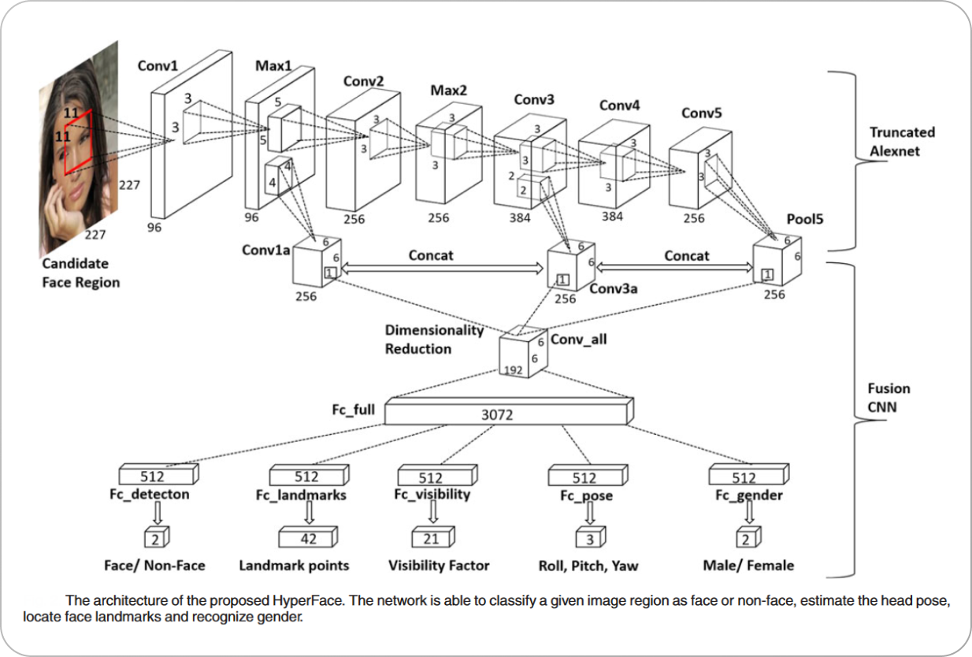
Korai példa: Hyperface
Arc taskok

Slide 6
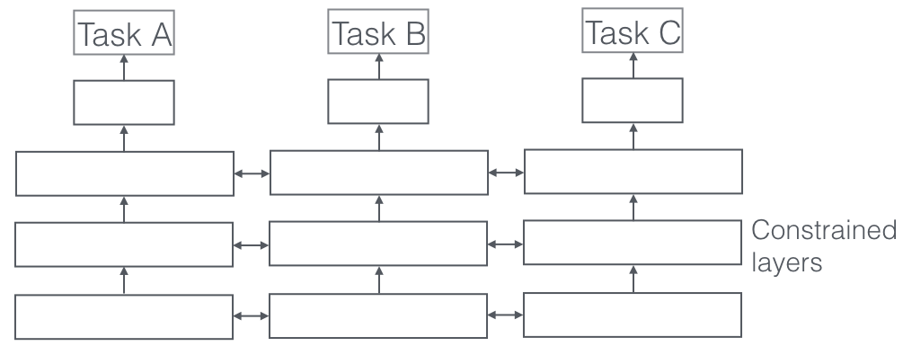
Soft Param Sharing
Külön hálók
Alsóbb rétegek között megkötések
Információ csere - flexibilitás

Slide 7
Megfontolások: Loss
Különböző taskok – eltérő loss
Regularizáció/osztályozás
De CE-CE közt is lehet nagy különbség
Relatív súlyozás
Dataset mérettel fordítottan arányos

Slide 8
Megfontolások: Mintavételezés
Különböző taskok – eltérő dataset
Azon belül is lehet inbalance
Egy hőmérséklet változóval állítjuk az i-edik task valószínűségét
Adaptívan számolódik
$$P_{i}∝ {N_{i}}^{\frac{1}{T}}$$

Slide 9
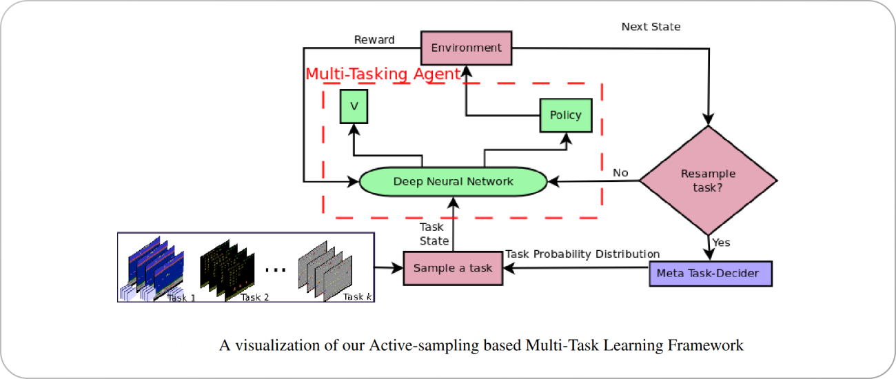
Megfontolások: Ütemezés
Nem feltétlen tanítunk minden taskon egyszerre
Pl: Pre-text, Keypoint detection, hardware limit
Ütemezés
Task hasonlóság alapján
Performancia target alapján

Slide 10
Megfontolások: Task konfliktus
Különböző taskok általában hasonlóak
De mi van, ha egymásnak ellentmondó?
Más irányba mutató gradiens
Kioltják egymást

Slide 11
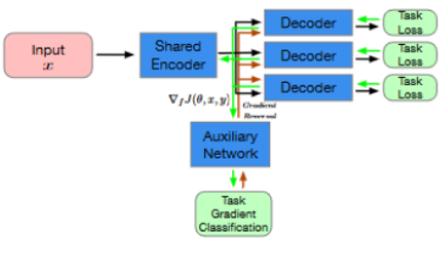
Gradiens Moduláció
Gradient adversarial Training
Diszkriminátor: Osztályozó háló
Bemenet: az Igazi háló gradiense
Kimenet: Melyik task?

Slide 12
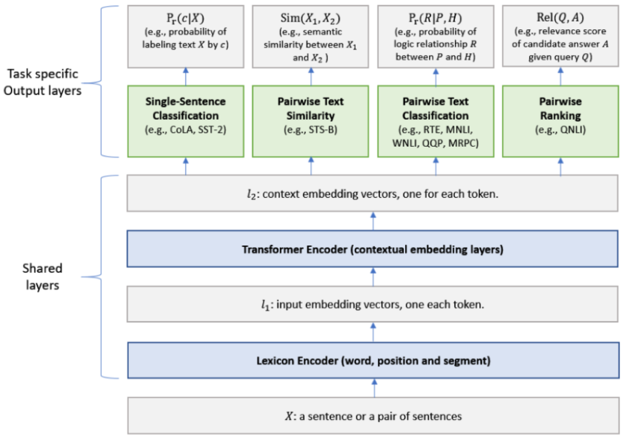
Knowledge Distillation
Task-specifikus teacher hálók
Egy student

Slide 13
Soft vs Hard
Hard: Egyszerű
Soft: Flexibilis
Vannak shared meg specifikus feature-ök is
Paraméterek különbségét regularizálják
Best of Both: Adaptive Feature sharing

Slide 14
Fully Adaptive Feature sharing
Egy hálóval kezdjük
Adaptívan szélesítjük
Greedy – nem optimális

Slide 15
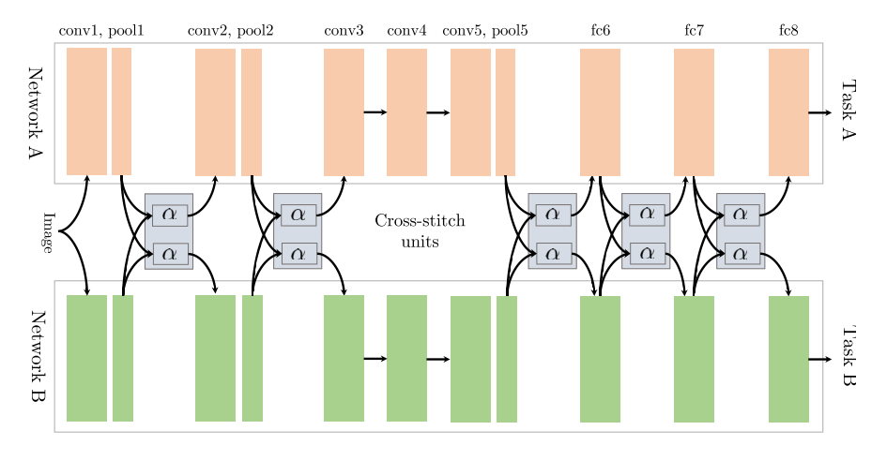
Cross-stitch Network
N hálóval kezdünk
Tanulható “áthallások” Vannak a hálók közt

Slide 16
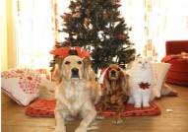
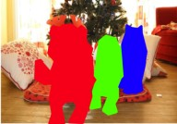
Látás Példa: Mask-RCNN
Objektumdetektálás
Bináris szegmentáció
Conv
RPN
Conv
Class
Mask

Slide 17
Látás Példa: Yolo vN
N = 8 éppen
Taskok:
Detektálás; Póz/ Kulcspontdetekció; instance és szementikus szegmentáció
Követés

Slide 18
Alkalmazás
Jobb pontosság elérése
Detekció+szegmentáció+keypoint+póz
Lehet a végén csak az egyiket használni

